Slide 1


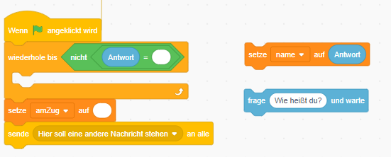
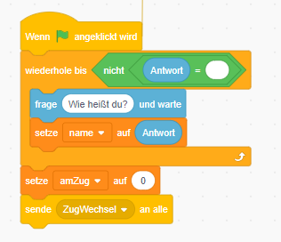
Aufgabe 1
Arbeitsanweisung:
Zu Beginn muss der / die BenutzerIn den Namen eingeben.
1) Verschiebe die beiden Bausteine in der richtigen Reihenfolge in die „wiederhole bis“ Schleife
Es wurde die Variable am Zug erstellt. Diese nimmt den Wert 0 an, wenn der Spieler am Zug ist und den Wert 1 an, wenn der Computer am Zug ist.
2) Füge bei „setze amZug auf“ die fehlende Zahl ein. Der Spieler soll beginnen.
Ändert sich die Variable amZug, so muss dies dem restlichen Programm mitgeteilt werden.
3) Sende „ZugWechsel“ an alle!
Zu bearbeitende Figur
Tipps: Verändere in den Skripten der Figuren nur jenen Code, der in der Arbeitsanweisung beschrieben wird.
Eine kleinste Veränderung im Skript kann große Auswirkungen auf das Programm haben.
Musterlösung

Slide 2
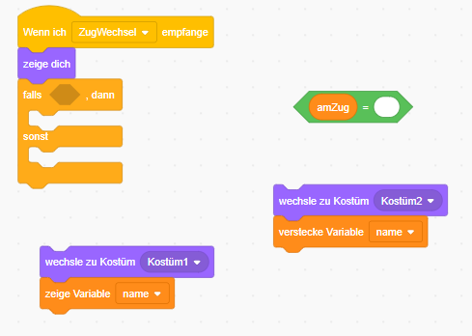

Aufgabe 2
Arbeitsanweisung:
Nun sind drei Blöcke in der Figur „AmZug“ an
die richtige Stelle zu verschieben. Siehe dir die
Kostüme an und setze „amZug“ so,
dass das richtige Kostüm angezeigt wird.
Zu bearbeitende Figur
Tipps:
Du kannst den Namen von Kostümen ändern und erhältst somit einen besseren Überblick.
Klicke links oben auf Kostüme und ändere die Kostümnamen.
Kontrolliere deine Implementierung selbstständig.
Klicke auf Start und gib einen Namen ein. Erscheint „name ist am Zug“, ist die Reihenfolge korrekt.
Zusatz: Wenn sich das Kostüm zu „Computer ist am Zug“ ändert, sende eine neue Nachricht „ComputerIstAmZug“. Wenn sich das Kostüm zu „name ist am Zug“ ändert, sende „SpielerIstAmZug“. Erstelle eine neue Figur, die einen Computer darstellt. Zeige die Figur, wenn die Nachricht „ComputerIstAmZug“ gesendet wird. Verstecke die Figur, wenn sie die Nachricht „SpielerIstAmZug“ gesendet wird.
Zusatz

Slide 3
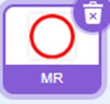
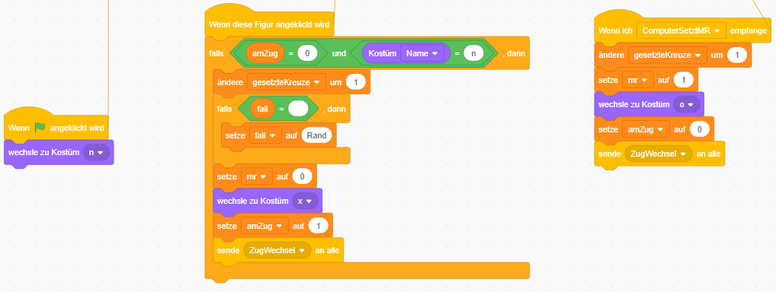
Aufgabe 3
Arbeitsanweisung:
In diesem Skript wurden sämtliche Variablen und Kostüme noch nicht zugeordnet. Es wurden sämtliche Nachrichten nicht gesendet.
Wie die Zuordnungen lauten, wurde in den Kommentaren im Skript beschrieben.
Ordne allen Variablen den richtigen Wert zu
2) Wechsle an den jeweiligen Stellen zu den richtigen Kostümen
3) Sende alle benötigten Nachrichten
Zu bearbeitende Figur
Tipps:
Kommentare helfen beim Erstellen von Programmen. Einerseits weißt du zu einem späteren Zeitpunkt, was du gemacht hast. Andererseits kann eine andere Person etwas mit deinem Code anfangen.
Musterlösung:

Slide 4

Aufgabe 4
Arbeitsanweisung:
In diesem Skript wurden noch keine Blöcke erstellt.
Vergleiche mit den Skripten der anderen acht Felder.
Achte auf die Kommentarblöcke im Skript
Ziehe den richtigen Block auf „Wenn Start angeklickt wird“
Ziehe die richtigen Blöcke auf „Wenn diese Figur angeklickt wird“
3) Ziehe die richtigen Blöcke auf „Wenn ComputerSetztUR empfange“
Zu bearbeitende Figur
Tipps:
Wenn der gleiche oder der ähnliche Code bei verschiedenen Figuren benötigt wird, kann dieser von der einen in die andere Figur gezogen werden. Er muss nicht doppelt erstellt werden.
Kontrolliere deine Implementierung selbstständig.
Versuche ein Kreuz unten rechts zu erstellen. Fordere den Computer so, dass er ein Kreuz unten rechts setzen muss.
Zusatz: Erstelle eine neue Figur. Setzt der Computer ein Kreuz, soll die Figur dies ausgeben. Setzt der Computer ein Kreuz unten links, soll diese Figur „Computer hat unten links gesetzt sagen, bis der Computer das nächste Mal an der Reihe ist und ein neues Kreuz gesetzt hat. Die Figur gibt das neue Kreuz aus.
Zusatz

Slide 5
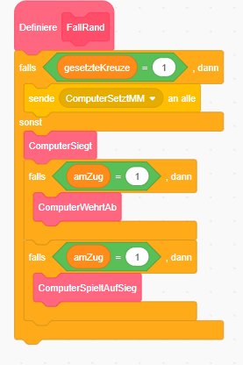
Aufgabe 5
Arbeitsanweisung:
Je nachdem wohin der / die SpielerIn das erste Kreuz setz, hängt der zu betrachtende Fall ab. Im analogen Unterricht wurde herausgefunden, dass der Computer bei Fall Mitte und Fall Rand bereits nach seinem ersten Kreuz nicht mehr verlieren kann. Bei Fall Ecke muss der Computer auch bei seinem Zweiten Kreuz aufpassen. Vergleiche mit dem PseudoCode aus dem analogen Unterricht.
Verschiebe die Blöcke, so dass Fall Mitte funktioniert
Verschiebe die Blöcke, so dass Fall Rand funktioniert
3) Verschiebe die Blöcke, so dass Fall Ecke funktioniert
Zu bearbeitende Figur
Teil der Musterlösung:
Tipps:
Unter „Meine Blöcke“ kann der / die ProgrammiererIn eigene Blöcke definieren. Dadurch wird es vermieden, den gleichen Code öfter als einmal zu schreiben.
Kontrolliere die restliche Implementierung selbstständig.

Slide 6
Aufgabe Z
Arbeitsanweisung:
Wenn der /die SpielerIn bereits zwei Kreuze nebeneinander hat, bleibt dem Computer nur an einer Stelle die Möglichkeit, den Sieg abzuwehren. Andererseits, wenn der Computer bereits 2 Kreuze nebeneinander hat, muss er das nächste Kreuz an eine gewisse Stelle setzen.
1) Verschiebe die Blöcke, so dass der Block ComputerWehrtAb alle Nachrichten versendet
2) Verschiebe die Blöcke, so dass der Blockt ComputerSiegt alle Nachrichten versendet
Zu bearbeitende Figur
Tipps:
Bei komplizierten Programmstrukturen ist es oft hilfreich eine Skizze anzufertigen.
In diesem Fall kannst du ein Spielfeld mit den Kreuzen und Kreisen erstellen. Verwende dazu die Variablen aus dem Gerüst.
Kontrolliere deine Implementierung selbstständig.
Versuche ein Kreuz unten rechts zu erstellen. Fordere den Computer so, dass er ein Kreuz unten rechts setzen muss.
Zusatz: Erstelle eine neue Figur. Wehrt der Computer ab oder spielt auf Sieg, soll die Figur dies ausgeben. Die Figur soll „Computer hat abgewehrt“ oder „Computer spielt auf Sieg“ ausgeben.
Zusatz

Slide 7

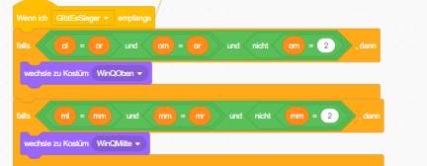
Aufgabe 6
Arbeitsanweisung:
Siehe dir die Figur Spielfeld an und betrachte die Kostüme. Sollte der Sieg in der oberen horizontalen Reihe gefeiert werden, wird zum Beispiel zu Kostüm WinQOben gewechselt.
Verschiebe die Blöcke so, so dass die richtigen Kostüme angezeigt werden.
Zu bearbeitende Figur
Tipps:
Bei komplizierten Programmstrukturen ist es oft hilfreich eine Skizze anzufertigen.
In diesem Fall kannst du ein Spielfeld mit den Kreuzen und Kreisen erstellen. Verwende dazu die Variablen aus dem Gerüst.
Teil der Musterlösung:
Kontrolliere die restliche Implementierung selbstständig.

